Slide 1



Seminar
DIGITALIZACIJA ELEKTROENERGETSKOG SEKTORA
I IZAZOVI KIBERNETIČKE SIGURNOSTI
21. ožujka 2019.
KIBERNETIČKA SIGURNOST
KAO TEMELJ
DIGITALNE TRANSFORMACIJE GOSPODARSTVA
Mario Posavec
Zavod za sigurnost informacijskih sustava

Slide 2
KIBERNETIČKA SIGURNOST KAO TEMELJ DIGITALNE TRANSFORMACIJE GOSPODARSTVA
Mario Posavec
SADRŽAJ
Digitalna transformacija -> Industrija 4.0
Kibernetička sigurnost u RH
Uloga državnih tijela
Uloga sektorskih nositelja
NIS Direktiva i specifičnosti transpozicije u zakonodavni okvir RH
Trendovi sigurnosne politike u RH

Slide 3







Digitalno doba
KIBERNETIČKA SIGURNOST KAO TEMELJ DIGITALNE TRANSFORMACIJE GOSPODARSTVA
Mario Posavec
Doba elektroničkih uređaja na kojima stvaramo, obrađujemo, pohranjujemo i putem kojih prenosimo digitalne podatke
Internet – razvoj novih načina komunikacije i društvenih mreža

Slide 4

Digitalna transformacija → Industrija 4.0
KIBERNETIČKA SIGURNOST KAO TEMELJ DIGITALNE TRANSFORMACIJE GOSPODARSTVA
Mario Posavec
Digitalnu transformaciju kao proces preobrazbe, odnosno unaprjeđenja poslovnog subjekta, njegove organizacije i poslovnih modela u Republici Hrvatskoj prepoznali su i država i gospodarstvo i društvo u cjelini.
  Mobilnost
  Veliki podaci
  Računarstvo u oblaku
  IoT – internet stvari
  Društvene mreže
  Umjetna inteligencija
  Robotika
  3D printanje...
  Kibernetičko-fizički sustavi
  (fizička i virtualna stvarnost)
ICT

Slide 5

Nove informacijske tehnologije
KIBERNETIČKA SIGURNOST KAO TEMELJ DIGITALNE TRANSFORMACIJE GOSPODARSTVA
Mario Posavec
IoT is a King
Big Data is a Queen
Cloud is a Palace
Mobile…

Slide 6
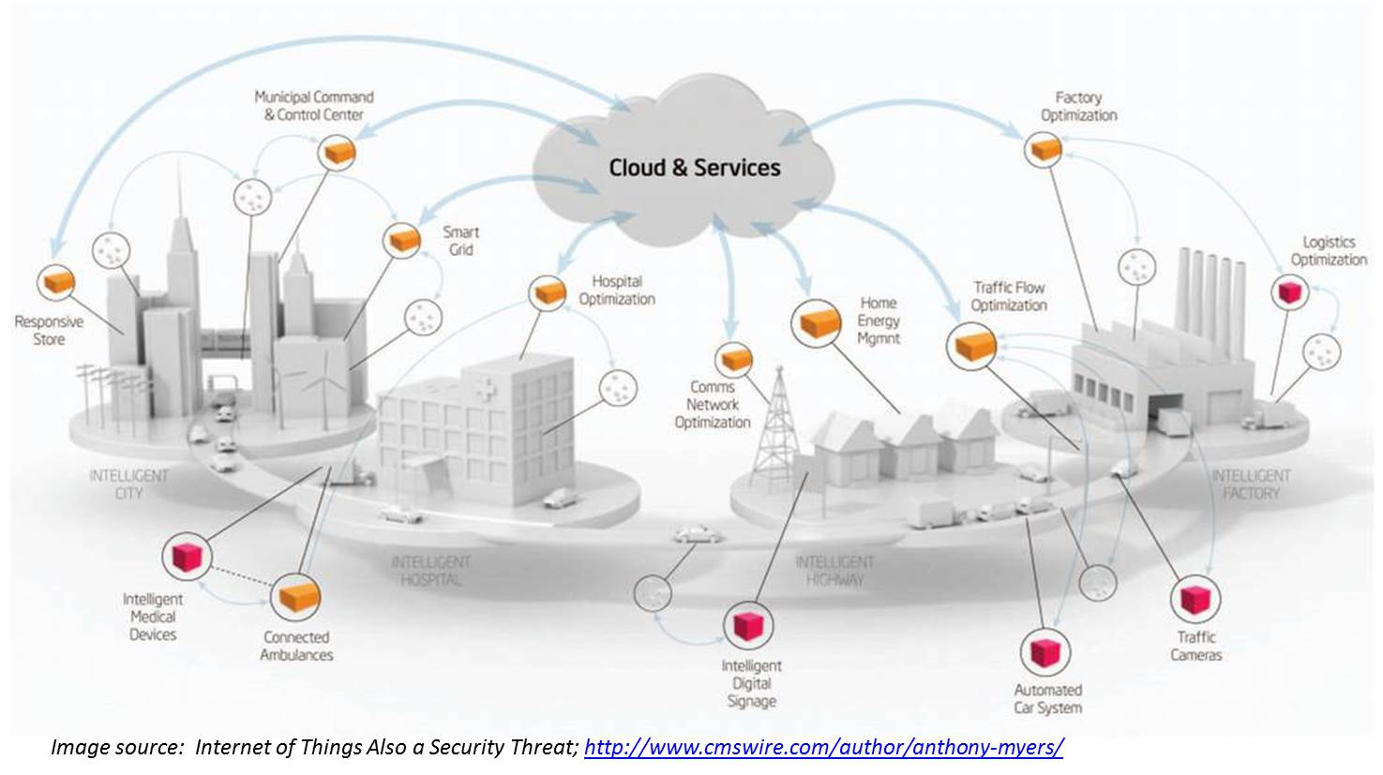
Život budućnosti
KIBERNETIČKA SIGURNOST KAO TEMELJ DIGITALNE TRANSFORMACIJE GOSPODARSTVA
Mario Posavec

Slide 7
Zašto, tko i s kojim ciljem nam prijeti?
KIBERNETIČKA SIGURNOST KAO TEMELJ DIGITALNE TRANSFORMACIJE GOSPODARSTVA
Mario Posavec
Dokazivanje
  Hakeri – pojedinci i skupine
  Script kiddies (skiddies)
Kibernetički kriminal
  Pojedinci ili organizirane grupe
Kibernetička špijunaža
  Organizirane skupine (povezane s državom?)
Kibernetički terorizam
  Terorističke organizacije
Kibernetičko ratovanje
  Državne organizacije
  Organizirane skupine (ne)formalno povezane s državom
Dokazivanje
  Uskraćivanje usluge (DDOS)
  Izmjena sadržaja web stranica (web defacement)
Kibernetički kriminal
  Prije svega stjecanje materijalne koristi
Kibernetička špijunaža
  Prikupljanje osjetljivih podataka gospodarskih subjekata i državnih organizacija
Kibernetički terorizam
  Širenje panike, teroristički napadi
Kibernetičko ratovanje
  Napadi na državnu (kritičnu) infrastrukturu
  Priprema za klasično ili hibridno ratovanje

Slide 8
Kibernetička sigurnost u RH, 2015.-2017.
KIBERNETIČKA SIGURNOST KAO TEMELJ DIGITALNE TRANSFORMACIJE GOSPODARSTVA
Mario Posavec
Nacionalna strategija kibernetičke sigurnosti i Akcijski plan za
provedbu Nacionalne strategije kibernetičke sigurnosti (2015.)
Odluka Vlade Republike Hrvatske o uspostavi međuresornih tijela
za kibernetičku sigurnost (2016.)
  Nacionalno vijeće za kibernetičku sigurnost (2017.)
    strateško usmjeravanje i praćenje provedbe Strategije
    predsjedatelj UVNS
    članovi iz 18 institucija
  Operativno-tehnička koordinacija za kibernetičku sigurnost (2017.)
    koordinira MUP
    članovi iz 8 institucija s resursima i operativnim nadležnostima

Slide 9
Zakon o kibernetičkoj sigurnosti operatora ključnih usluga i davatelja digitalnih usluga i NIS direktiva
KIBERNETIČKA SIGURNOST KAO TEMELJ DIGITALNE TRANSFORMACIJE GOSPODARSTVA
Mario Posavec
NIS direktiva: Direktiva (EU) 2016/1148 Europskog parlamenta i Vijeća od
6. srpnja 2016. o mjerama za visoku zajedničku razinu sigurnosti mrežnih i informacijskih sustava širom Unije
Zakon o kibernetičkoj sigurnosti operatora ključnih usluga i davatelja digitalnih usluga (ZKS) transpozicija je NIS direktive (Directive on the security of network and information systems ) u nacionalno zakonodavstvo RH
NIS Direktiva utvrđuje mjere za postizanje visoke razine sigurnosti
mrežnih i informacijskih sustava država članica s ciljem poboljšanja funkcioniranja unutarnjeg tržišta Unije
NIS direktiva utvrđuje obveze na nacionalnoj razini kao i na razini EU-a

Slide 10
NIS direktiva – EU razina
KIBERNETIČKA SIGURNOST KAO TEMELJ DIGITALNE TRANSFORMACIJE GOSPODARSTVA
Mario Posavec
Mjere za postizanje cilja na EU razini:
stvaranje skupine za suradnju u svrhu podupiranja i olakšavanja strateške suradnje i razmjene informacija među državama članicama i razvijanje međusobnog povjerenja
  NIS skupina za suradnju (NIS Cooperation Group - CG)
osnivanje mreže timova za odgovor na računalne sigurnosne incidente (mreža nacionalnih CSIRT timova) s ciljem brze i učinkovite operativne suradnje
  Mreža CSIRT-ova (CSIRT Network)

Slide 11
NIS direktiva – nacionalna razina
KIBERNETIČKA SIGURNOST KAO TEMELJ DIGITALNE TRANSFORMACIJE GOSPODARSTVA
Mario Posavec
Na nacionalnoj razini od država članica se zahtjeva:
Donošenje nacionalne strategije za sigurnost mrežnih i informacijskih sustava
Nacionalna strategija kibernetičke sigurnosti
Identifikacija operatora ključnih usluga (OES)
Identifikacija pružatelja digitalnih usluga (DSP)
Utvrđivanje zahtjeva za sigurnost i obveze izvješćivanja o incidentima za operatore ključnih usluga i za pružatelje digitalnih usluga (≥ 7 sektora)
Imenovanje nacionalnih nadležnih tijela, jedinstvene kontaktne točke i CSIRT-ova čije su zadaće vezane uz sigurnost mrežnih i informacijskih sustava
UVNS, ZSIS i Nacionalni CERT

Slide 12
ZKS – nacionalna nadležna tijela u RH
KIBERNETIČKA SIGURNOST KAO TEMELJ DIGITALNE TRANSFORMACIJE GOSPODARSTVA
Mario Posavec
Jedinstvena nacionalna kontaktna točka:
  Ured Vijeća za nacionalnu sigurnost – UVNS
Nacionalna CSIRT tijela:
  Zavod za sigurnost informacijskih sustava – ZSIS (GovCERT)
  Nacionalni CERT
Tehnička tijela za ocjenu sukladnosti:
  Zavod za sigurnost informacijskih sustava – ZSIS
  Hrvatska akademska i istraživačka mreža – CARNET

Slide 13
ZKS – zadaće jedinstvene nacionalne kontaktne točke
KIBERNETIČKA SIGURNOST KAO TEMELJ DIGITALNE TRANSFORMACIJE GOSPODARSTVA
Mario Posavec
dostavlja Europskoj komisiji podatke koji omogućavaju procjenu učinkovitosti provedbe mjera iz ZKS-a
sudjeluje u radu Skupine za suradnju (NIS Cooperation Group – CG)
na zahtjev nadležnog CSIRT-a, obavijesti o incidentima prosljeđuje jedinstvenim kontaktnim točkama drugih pogođenih država članica
vodi brigu o potrebi razvoja i usklađivanja nacionalne strategije kibernetičke sigurnosti s ciljevima ZKS-a i zahtjevima Europske unije u području kibernetičke sigurnosti
surađuje s drugim nadležnim tijelima iz ZKS-a
…

Slide 14
ZKS – zadaće nadležnog CSIRT-a
KIBERNETIČKA SIGURNOST KAO TEMELJ DIGITALNE TRANSFORMACIJE GOSPODARSTVA
Mario Posavec
prati incidente
pruža rana upozorenja i najave te informira o rizicima i incidentima
provodi dinamičku analizu rizika i incidenata te izrađuje pregled situacije
provodi redovite provjere ranjivosti mrežnih i informacijskih sustava operatora ključnih usluga odnosno davatelja digitalnih usluga
prima obavijesti o incidentima
na zahtjev operatora ključnih usluga odnosno davatelja digitalnih usluga analizira i odgovara na incidente
surađuje s drugim CSIRT-ovima na nacionalnoj i međunarodnoj razini
sudjeluje u Mreži CSIRT-ova (CSIRT Network) na razini Europske unije
…

Slide 15
ZKS – tehničko tijelo za ocjenu sukladnosti
KIBERNETIČKA SIGURNOST KAO TEMELJ DIGITALNE TRANSFORMACIJE GOSPODARSTVA
Mario Posavec
Tehničko tijelo za ocjenu sukladnosti provodi periodične provjere mjera iz ZKS-a poduzetih nad sigurnošću mrežnih i informacijskih sustava operatora ključnih usluga i davatelja digitalnih usluga, ako reviziju sigurnosti mrežnih i informacijskih sustava ne obavlja kvalificirani revizor.
Mjere uključuju najmanje:
  tehničke i organizacijske mjere za upravljanje rizicima, uzimajući pri tome
  u obzir najnovija tehnička dostignuća koja se koriste u okviru najbolje sigurnosne prakse u području kibernetičke sigurnosti i
  mjere za sprečavanje i ublažavanje učinaka incidenata na sigurnost mrežnih i informacijskih sustava.

Slide 16
ZKS – sektori ključnih usluga
KIBERNETIČKA SIGURNOST KAO TEMELJ DIGITALNE TRANSFORMACIJE GOSPODARSTVA
Mario Posavec
Sektor | Nadležno sektorsko tijelo | CSIRT | Tehničko tijelo za ocjenu sukladnosti
Energetika | tijelo državne uprave nadležno za energetiku (MZOE) | ZSIS | ZSIS
Prijevoz | tijelo državne uprave nadležno za promet (MMPI) | ZSIS | ZSIS
Bankarstvo | Hrvatska narodna banka (HNB) | Nacionalni CERT | -
Infrastrukture financijskog tržišta | Hrvatska agencija za nadzor financijskih usluga (HANFA) | Nacionalni CERT | -
Zdravstveni sektor | tijelo državne uprave nadležno za zdravstvo (MZ) | ZSIS | ZSIS
Opskrba vodom za piće i njezina distribucija | tijelo državne uprave nadležno za vodno gospodarstvo (MZOE) | ZSIS | ZSIS
Digitalna infrastruktura | Središnji državni ured za razvoj digitalnog društva (SDU RDD) | Nacionalni CERT | Hrvatska akademska i istraživačka mreža -CARNet
Poslovne usluge za državna tijela | Središnji državni ured za razvoj digitalnog društva (SDU RDD) | ZSIS ili Nacionalni CERT* | ZSIS ili Nacionalni CERT**

Slide 17
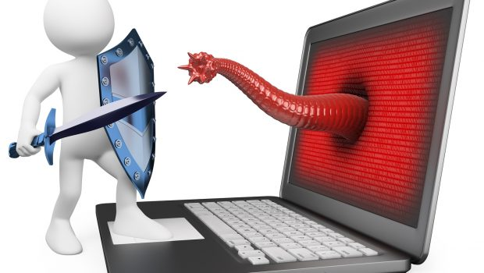
ZKS – mjere za postizanje visoke razine kibernetičke sigurnosti
KIBERNETIČKA SIGURNOST KAO TEMELJ DIGITALNE TRANSFORMACIJE GOSPODARSTVA
Mario Posavec
Tehnologija
Organizacija
Ljudi

Slide 18
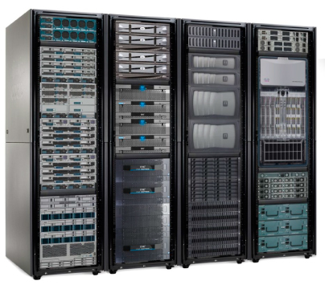


Tehnologija: oprema, rješenja i okoliš
KIBERNETIČKA SIGURNOST KAO TEMELJ DIGITALNE TRANSFORMACIJE GOSPODARSTVA
Mario Posavec
Uporaba rješenja i opreme za sprječavanje neželjenog ponašanja:
  IPS/IDS, Web/e-mail security gateway, Anti-Virus, Anti-malware, Black/White liste
Oprema i rješenja
  kvarovi
  niska kvaliteta
  pogreške u dizajnu
Okoliš
  prekidi u napajanju energijom,
  komunikacijama…
  uvjeti: temperatura, vlaga,
  prašina, vibracije, udarci,
  agresivna atmosfera…
  katastrofe: poplava, požar, potres…
Oprema i rješenja se mogu:
  ispitati i nadzirati
  zamijeniti
  udvostručiti (redundancija)
Utjecaj okoliša se može smanjiti:
  kontinuiranim nadzorom i dodatnim mjerama zaštite
  izgradnjom back-up rješenja
  na više lokacija
  mjerama automatskog odgovora na incidente

Slide 19


Organizacija
KIBERNETIČKA SIGURNOST KAO TEMELJ DIGITALNE TRANSFORMACIJE GOSPODARSTVA
Mario Posavec
IT sustavi
IT sustavi
IT sustavi
IT mreže
IT odjel
IT mreže
IT mreže
Baze podataka
Baze podataka
IT sigurnost
VRIJEME

Slide 20
Korisnici – jačanje najslabije karike!***
KIBERNETIČKA SIGURNOST KAO TEMELJ DIGITALNE TRANSFORMACIJE GOSPODARSTVA
Mario Posavec
Podizanje motivacije i svjesnosti o računalnim ugrozama
  što se može dogoditi nama i onima za koje se brinemo
  što se može dogoditi onome o čemu brinemo
Podizanje razine znanja i vještina
  upoznavanje sa stvarnim računalnim prijetnjama i ugrozama
  prijenos znanja: e-učenje, tečajevi, mediji, predavanja…
Osigurati resurse
  osigurati programska rješenja i opremu
  osigurati provedbu edukacije
Uspostaviti sigurnosnu kulturu
  utvrditi pravila i procedure
  uspostaviti provedbu pravila i procedura

Slide 21
Zaključak − trendovi sigurnosne politike
KIBERNETIČKA SIGURNOST KAO TEMELJ DIGITALNE TRANSFORMACIJE GOSPODARSTVA
Mario Posavec
ZKS – trend(ovi) sigurnosne politike:
  Sektori OES-a  sektori kritične komunikacijske i informacijske infrastrukture
  OES i DSP – tvrtke u privatnom ili državnom vlasništvu
  Državni sektor  privatni sektor  društvo u cjelini
  Klasificirani podatci  osjetljivi podatci
  Need to know  Information to share

Slide 22

KIBERNETIČKA SIGURNOST KAO TEMELJ DIGITALNE TRANSFORMACIJE GOSPODARSTVA
Mario Posavec
Hvala na pozornosti!
www.zsis.hr

